Slide 1
Портфолио - важнейший элемент практико-ориентированного подхода к образованию.

Slide 2
Технология Развития Критического Мышления
Цель -развитие интеллектуальных способностей ученика, позволяющих ему учиться самостоятельно.
ТРКМ предлагает систему конкретных методических приёмов, которые успешно используются на уроках английского языка с целью решения актуальных образовательных и воспитательных задач.

Slide 3
Портфолио является технологией сбора и анализа информации о процессе обучения и результатах учебной деятельности
Для учащегося – это организатор его учебной деятельности
Для учителя – средство обратной связи и инструмент оценочной деятельности

Slide 4
Ученик в рамках данной работы по данной технологии является субъектом своей деятельности
И это положение рассматривается не как окончательная цель, а как обязательное условие.

Slide 5
Портфолио – нечто большее, чем просто папка работ, это – спланированная заранее индивидуальная подборка достижений учащихся.

Slide 6
Портфолио позволяет выйти на развитие интеллектуальных умений более высокого порядка:
Отбору информации и оценке
Целеполаганию и планированию собственной деятельности
Оценки и самооценки
Отслеживанию собственных ошибок и их исправлению

Slide 7
Портфолио не только является современной эффективной формой оценивания, но и помогает решать важные педагогические задачи:
Создание ситуации успеха у каждого ученика, повышение самооценки и уверенности в собственных возможностях
Максимальное раскрытие индивидуальных способностей каждого ребенка, создание условий для его самореализации и само - актуализации в разных областях школьной и нешкольной жизни
Развитие познавательных интересов и формирование готовности к самостоятельному познанию
Формирование установки на творческую деятельность, развитие мотивации для дальнейшего творческого роста
Формирование положительных моральных и нравственных качеств личности
Развитие навыков само - рефлексии, формирование умения анализировать собственные интересы, склонности, потребности и соотносить их с имеющимися возможностями
Формирование жизненных идеалов, стимулирование стремления к самосовершенствованию

Slide 8
Портфолио преследует три цели:
Оценочная составляющая портфолио – показать все, на что способен ученик
Инструментальная составляющая портфолио – создание места для накопления способов и средств действия («инструментов») учащихся и изготовление с их помощью различных «справочников», «помощников», которые бы позволяли школьникам решать большой класс частных и практических задач.
Рефлексивная составляющая портфолио – создание места для построения «пути» (маршрута) движения класса и отдельного ученика в учебном материале с обязательной оценкой пройденного пути и места на этом пути, как всего класса, так и отдельных учащихся

Slide 9
Ученики работают, придерживаясь основных правил обучения письменной рефлексии по ТРКМ:
Системность в работе
Выбор интересных для ученика приемов
Наличие методики выполнения работ
Востребованность работ одноклассниками
Привычка править (понимание того факта, что любая работа может быть скорректирована)
Обмен информацией и своими достижениями
Самооценка и взаимооценка

Slide 10
По результатам накопленной оценки делаются выводы о:
Сформированности у обучающегося универсальных и предметных способов действий, а также опорной системы знаний, обеспечивающих ему возможность продолжения образования на ступени основного общего образования.
Сформированности основ умения учиться, понимаемой как способность к самоорганизации с целью постановки и решения учебно-познавательных и учебно-практических задач
Индивидуальном процессе в основных сферах развития личности: мотивационно-смысловой, познавательной, эмоциональной, волевой, саморегуляции

Slide 11
Использование технологии портфолио на уроках английского языка.
Цели:
Развить интерес к изучаемому предмету
Реализовать потребность ребенка в самовыражении и развитии
Развить креативность личности ученика
Научить ученика планировать, ценить и критически оценивать свой труд
Закрепить навыки мыслительных операций
Отработать навыки оформления различных творческих работ
Отследить динамику выработки учебных, креативных и критичных навыков
Реализовать принцип индивидуального подхода в обучении

Slide 12
Структура «языкового» портфолио следующая:
портрет учащегося
языковой паспорт
биография языка
досье
дополнительный материал

Slide 13
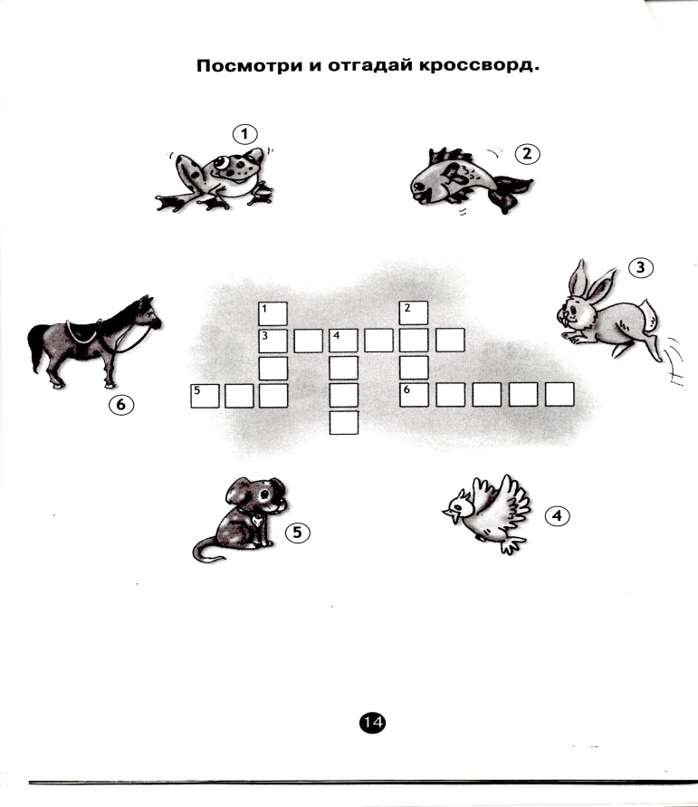
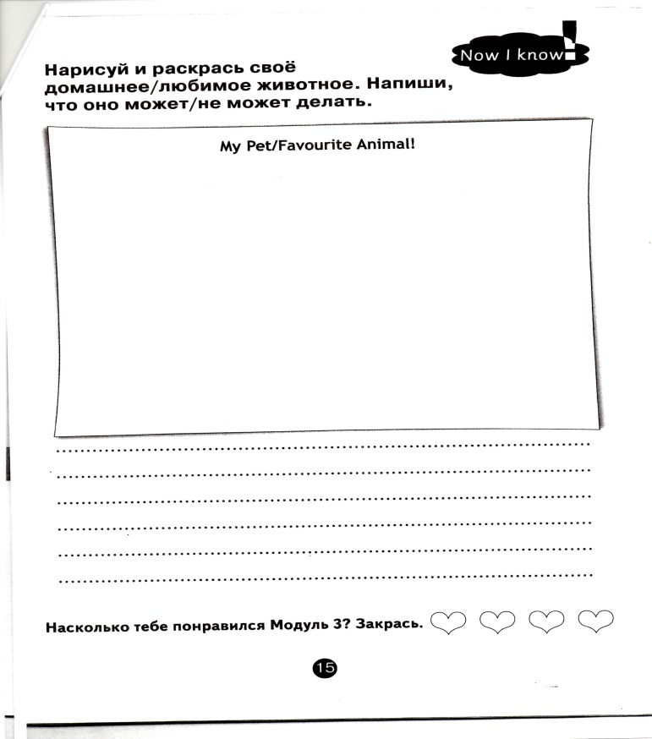
Отличный пример такого портфолио предлагается авторами УМК «Английский в фокусе»

Slide 14
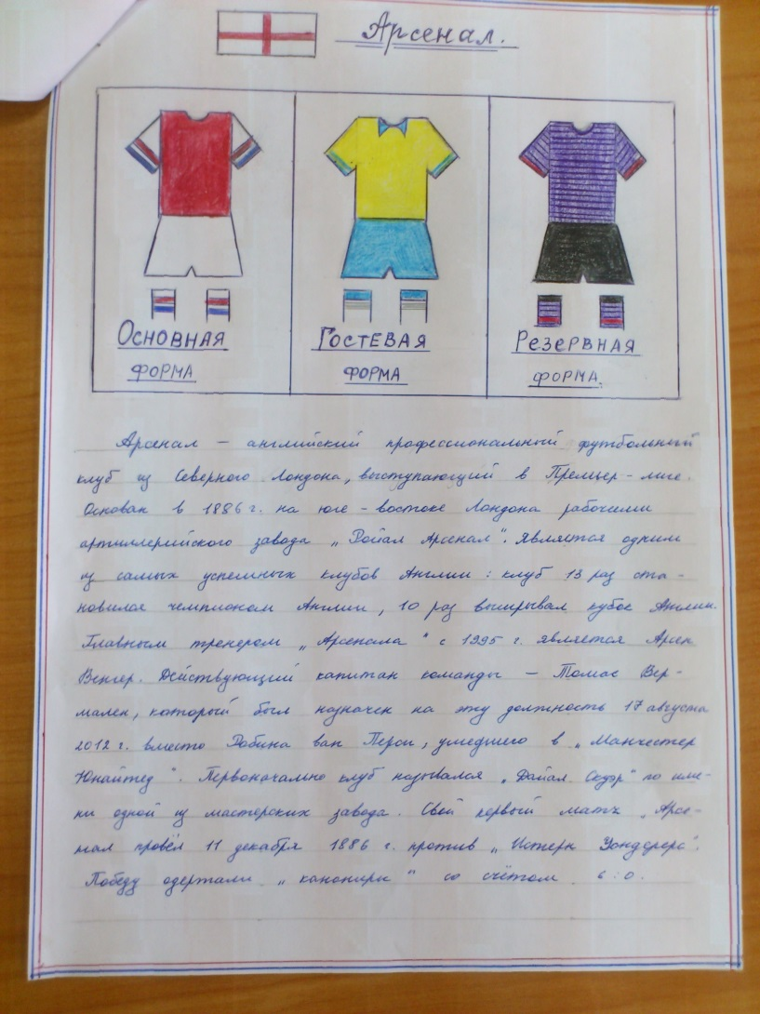
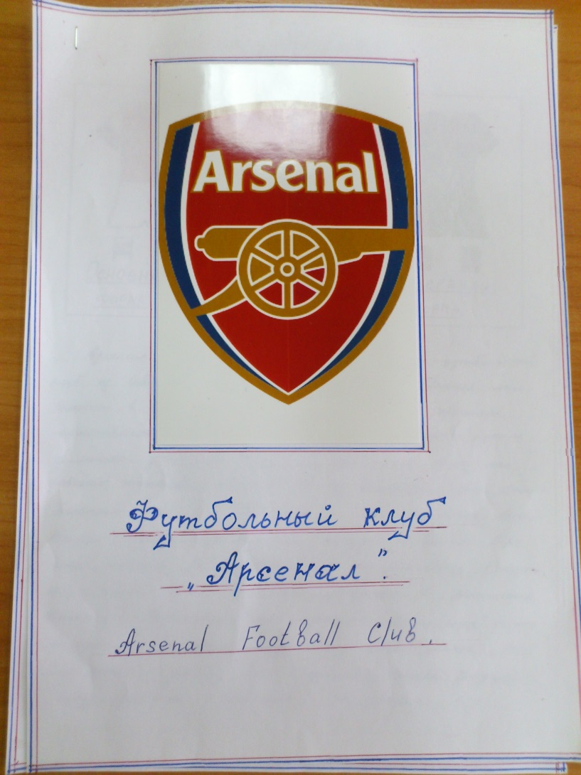
Демонстрационный портфолио

Slide 15
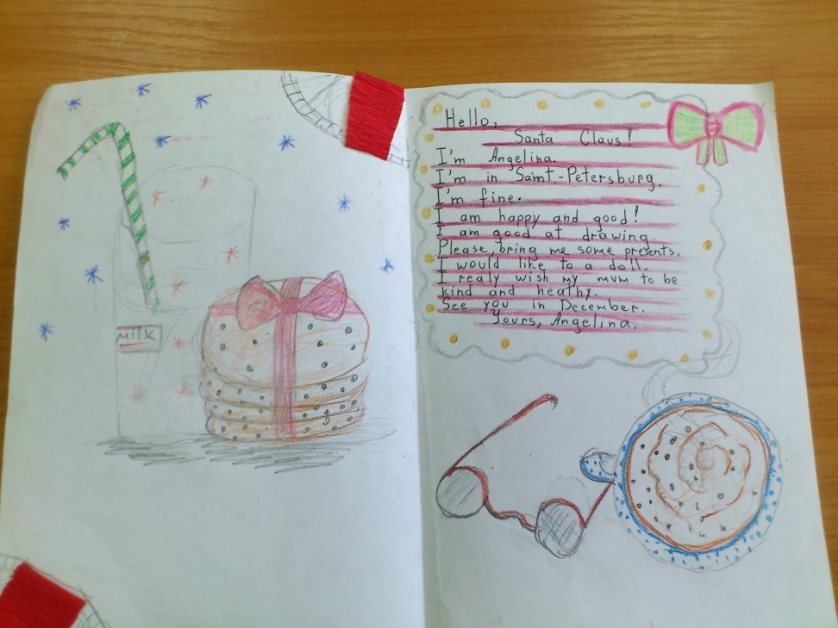
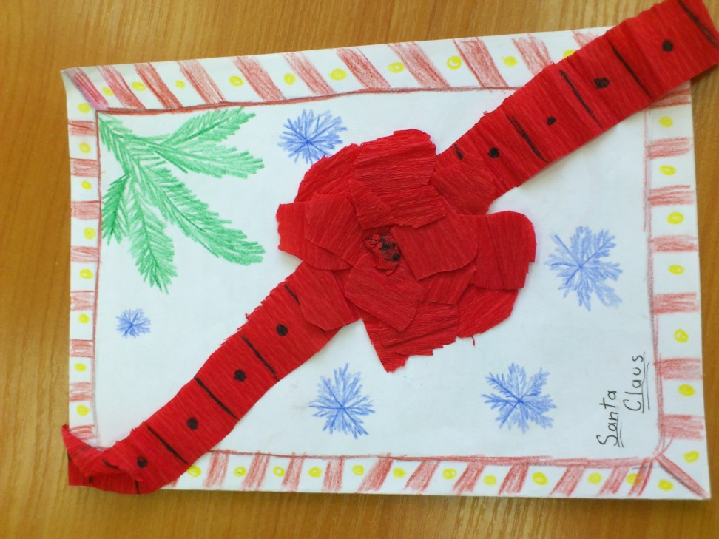

Slide 16
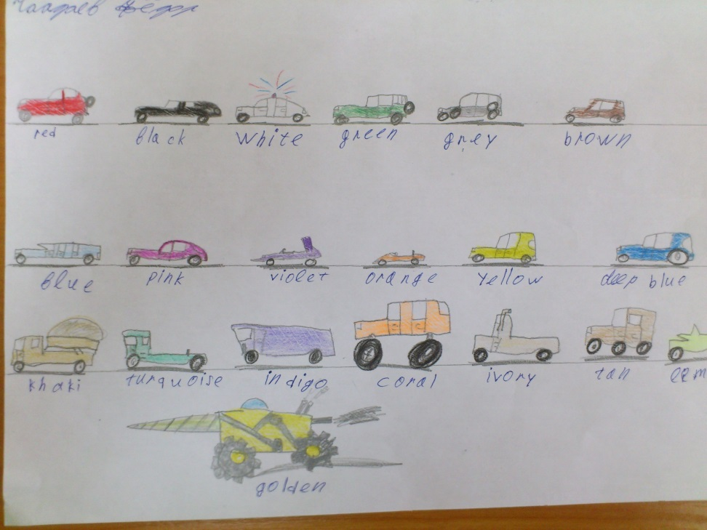
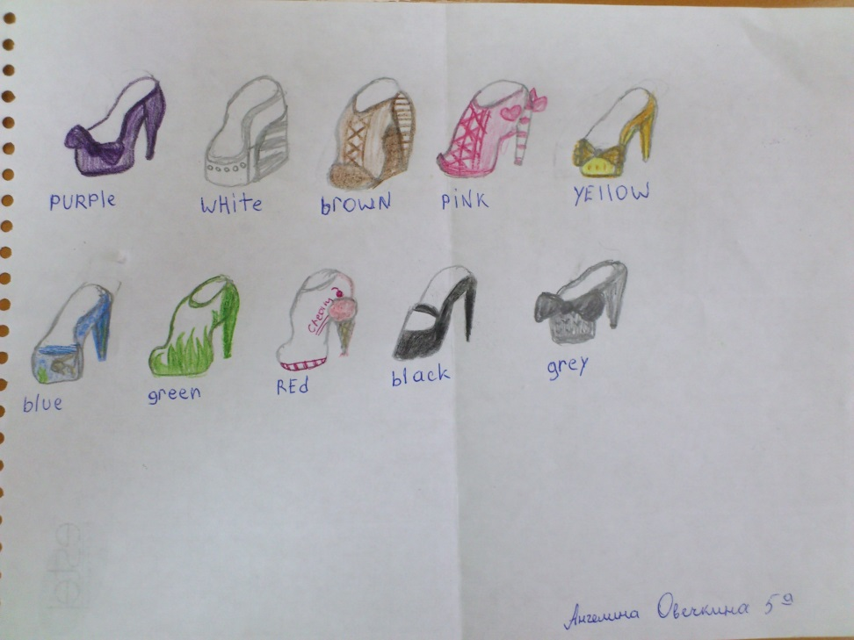

Slide 17
Технология портфолио способствует повышению мотивации, поскольку она даёт возможность ученикам и учителю провести анализ и самоанализ учебной деятельности, увидеть результаты и поставить новые цели в изучении иностранного языка.

